Slide 1


Slide 2
Quiz
int x=2, y=1, z; z=-x---y;
정수형 변수 z에 저장되는 값은?
int x=2, y=3; x*=y+3;
정수형 변수 x에 저장되는 값은 얼마인가?

Slide 3
관계 연산자
두개의 피연산자를 비교하는 연산자
결과값은 참(1) 아니면 거짓(0)
x 와 y의 값이 같은지 비교한다.
x == y
x
y

Slide 4
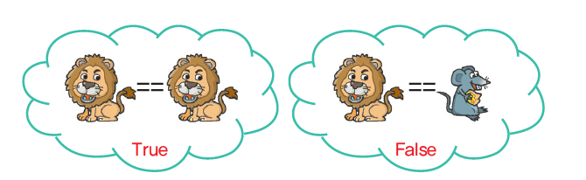
관계 연산자
연산자 | 의미
x == y | x와 y가 같은가?
x != y | x와 y가 다른가?
x > y | x가 y보다 큰가?
x < y | x가 y보다 작은가?
x >= y | x가 y보다 크거나 같은가?
x <= y | x가 y보다 작거나 같은가?

Slide 5
주의할 점!
(x = y)
y의 값을 x에 대입한다. 이 수식의 값은 x의 값이다.
(x == y)
x와 y가 같으면 1, 다르면 0이 수식의 값이 된다.
(x == y)를 (x = y)로 잘못 쓰지 않도록 주의!

Slide 6
관계 연산자 사용시 주의점
수학에서처럼 2 < x < 5와 같이 작성하면
잘못된 결과가 나온다.
올바른 방법: (2 < x) && (x < 5)

Slide 7
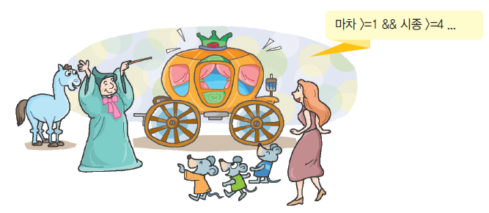
논리 연산자
연산자 | 의미
x && y | AND 연산, x와 y가 모두 참이면 참, 그렇지 않으면 거짓
x || y | OR 연산, x나 y중에서 하나만 참이면 참, 모두 거짓이면 거짓
!x | NOT 연산, x가 참이면 거짓, x가 거짓이면 참

Slide 8
논리 연산자의 계산 과정
논리 연산의 결과값은 항상 1 또는 0이다.
(예) (1 == 2) || (2 == 2)
0이 아닌 값을 참으로 취급하지만 논리 연산의 결과값은 항상 1 또는 0입니다.
1
==
2
||
2
==
2
0
||
1
1

Slide 9
논리 연산자의 예
“x는 1, 2, 3중의 하나인가“
(x == 1) || (x == 2) || (x == 3)
“x가 60이상 100미만이다.”
(x >= 60) && (x < 100)
“x가 0도 아니고 1도 아니다.“
(x != 0) && (x != 1) // x≠0 이고 x≠1이다.

Slide 10
실습: 윤년
윤년의 조건을 수식으로 표현
( (year % 4 == 0 ) && (year % 100 != 0) ) || (year % 400 == 0)
괄호가 꼭 필요한 가요?

Slide 11
조건 연산자
absolute_value = (x > 0) ? x: -x; // 절대값 계산
max_value = (x > y) ? x: y; // 최대값 계산
min_value = (x < y) ? x: y; // 최소값 계산
(age > 20) ? printf(“성인\n”): printf(“청소년\n”);

Slide 12
콤마 연산자
콤마로 연결된 수식은 순차적으로 계산된다.
어떤 문장이던지 순차적으로 실행됩니다.

Slide 13
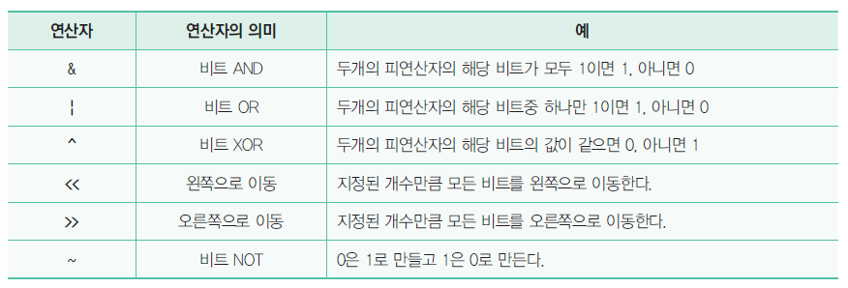
비트 연산자

Slide 14
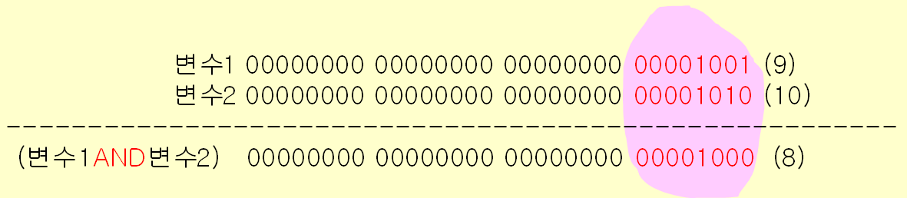
비트 AND 연산자
0 AND 0 = 0
1 AND 0 = 0
0 AND 1 = 0
1 AND 1 = 1

Slide 15
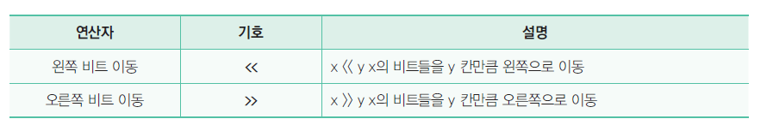
비트 이동 연산자

Slide 16
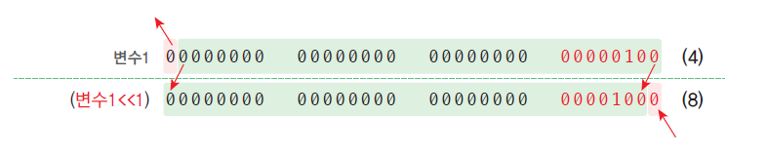
<< 연산자
비트를 왼쪽으로 이동
값은 2배가 된다.

Slide 17
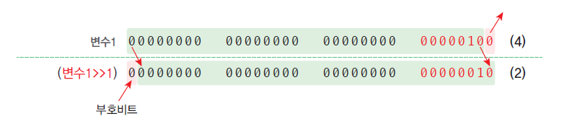
>> 연산자
비트를 오른쪽으로 이동
값은 1/2배가 된다.

Slide 18
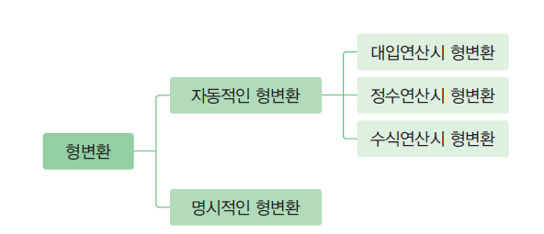
형변환
연산시에 데이터의 유형이 변환되는 것
자동으로 변환되기도 하고 사용자가 바꾸어 주기도 하죠

Slide 19
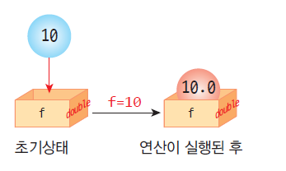
대입 연산시의 자동적인 형변환
올림 변환
double f;
f = 10 ; // f에는 10.0이 저장된다.

Slide 20
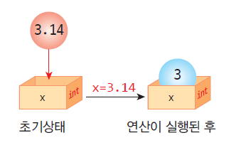
대입 연산시의 자동적인 형변환
내림변환
int i;
i = 3.141592; // i에는 3이 저장된다.

Slide 21
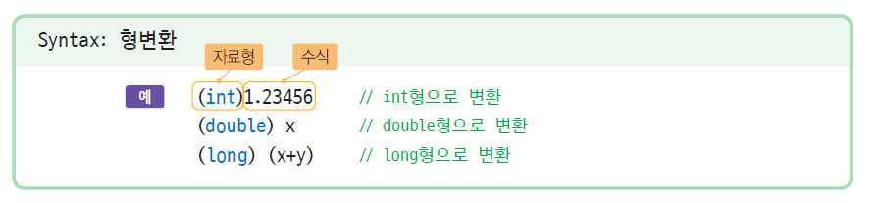

명시적인 형변환
1.23456
1.23456
(int)
1

Slide 22
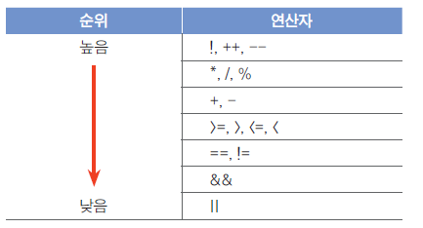
연산자 우선순위
하나의 식에 관계연산자와 논리연산자가 함께 사용된다면 연산자의 우선순위를 고려해봐야 하는데, 일반적로 산술, 관계, 논리연산자순이다.

Slide 23
우선 순위의 일반적인 지침
콤마 < 대입 < 논리 < 관계 < 산술 < 단항
괄호 연산자는 가장 우선순위가 높다.
모든 단항 연산자들은 이항 연산자들보다 우선순위가 높다.
콤마 연산자를 제외하고는 대입 연산자가 가장 우선순위가 낮다.
연산자들의 우선 순위가 생각나지 않으면 괄호를 이용
( x <= 10 ) && ( y >= 20 )
관계 연산자나 논리 연산자는 산술 연산자보다 우선순위가 낮다.
x + 2 == y + 3

Slide 24
프로그램의 흐름을 제어하는 방법
1) 순차구조
- 차례대로 실행
2) 선택구조
- 조건을 검사하여 여러 개
의 실행 경로 중에서
하나를 선택
3) 반복구조
- 조건이 만족될 때가지
반복
NO
YES

Slide 25
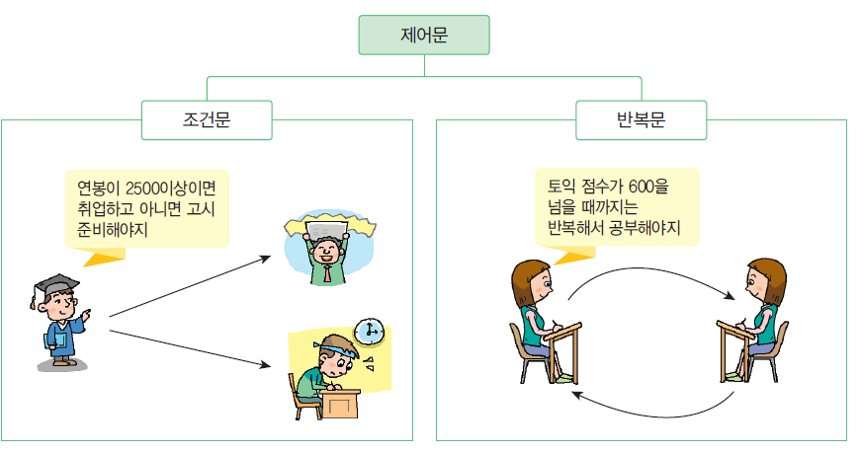
제어문

Slide 26
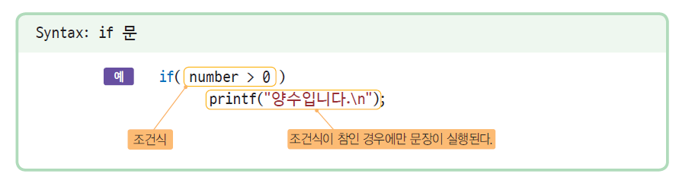
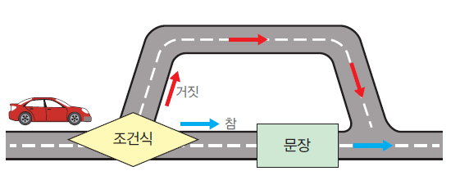
if문

Slide 27
복합문
복합문(compound statement)
중괄호를 사용하여 문장들을 그룹핑하는 것,
블록(block)이라고도 한다.
단일문 대신 들어 갈 수 있다.
if( score >= 60 )
{
printf("합격입니다.\n");
printf("장학금도 받을 수 있습니다.\n");
}
조건식이 참이면 2개의 문장이 묶여서 실행된다.

Slide 28
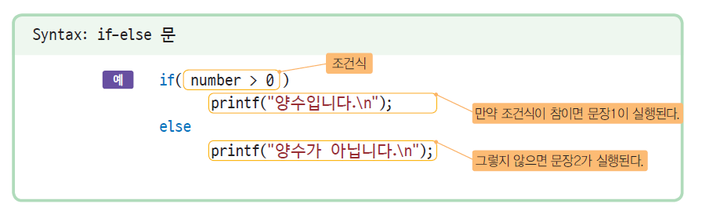
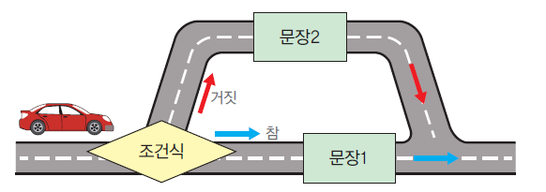
if-else 문

Slide 29
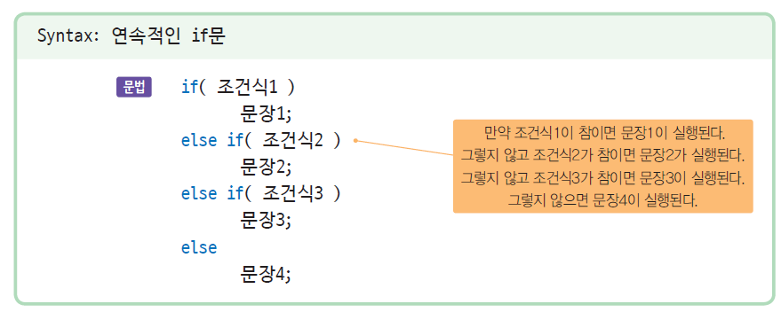
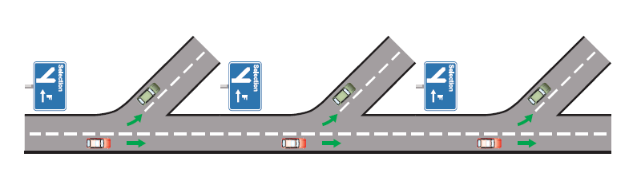
연속적인 if

Slide 30
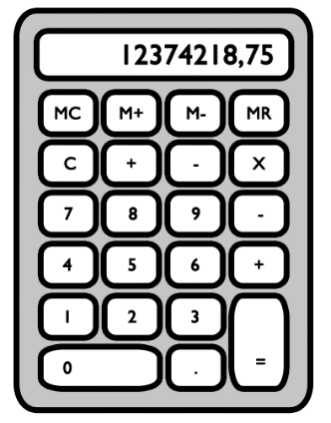
실습: 산술 계산기
수식을 입력하시오
(예: 2 + 5)
>>2 + 5
2 + 5 = 7

Slide 31
예제
#include <stdio.h>
int main(void)
{
char op;
int x, y, result;
printf("수식을 입력하시오");
printf("(예: 2 + 5) ");
printf(">>");
scanf("%d %c %d", &x, &op, &y);

Slide 32
if( op == '+' )
result = x + y;
else if( op == '-' )
result = x - y;
else if( op == '*' )
result = x * y;
else if( op == '/' )
result = x / y;
else if( op == '%' )
result = x % y;
else
printf("지원되지 않는 연산자입니다. ");
printf("%d %c %d = %d ", x, op, y, result);
return 0;
}
수식을 입력하시오
(예: 2 + 5)
>>2 + 5
2 + 5 = 7

Slide 33
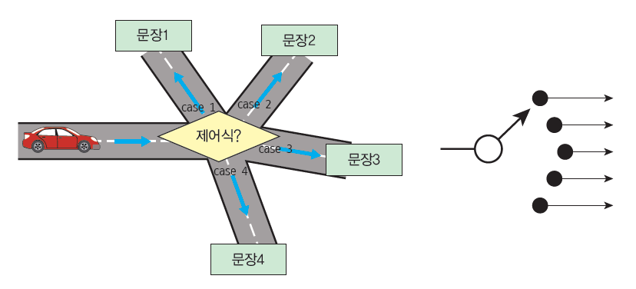
switch 문
제어식의 값에 따라서 여러 경로 중에서 하나를
선택할 수 있는 제어 구조

Slide 34
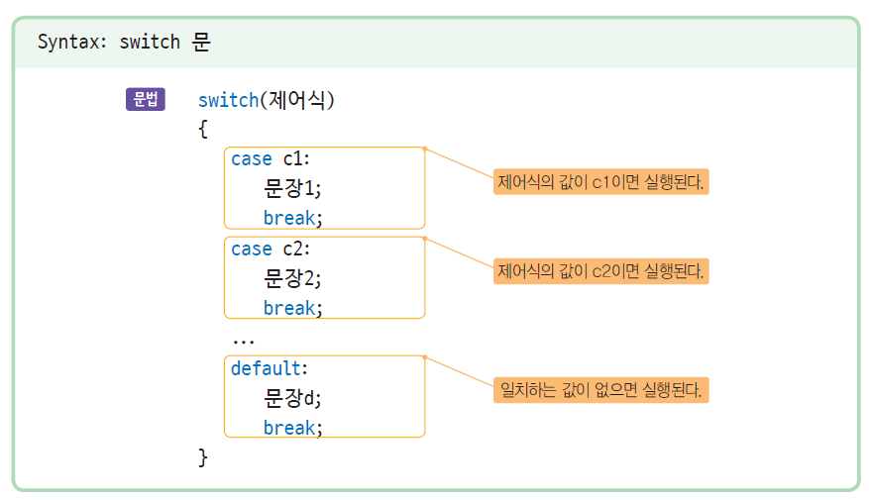
switch 문

Slide 35
switch 문과 if-else 문
int main(void)
{
int number;
scanf("%d", &number);
if( number == 0 )
printf("없음\n");
else if( number == 1 )
printf("하나\n");
else if( number == 2 )
printf("둘\n");
else
printf("많음\n");
}
switch(number)
{
case 0:
printf("없음\n");
break;
case 1:
printf("하나\n");
break;
case 2:
printf(“둘\n");
break;
default:
printf("많음\n");
break;
}

Slide 36
의도적인 break생략
switch(number)
{
case 0:
printf("없음\n");
break;
case 1:
printf("하나\n");
break;
case 2:
case 3:
printf("두서너개\n");
break;
default:
printf("많음\n");
break;
}
2개의 경우를 하나로 묶어서 처리하기 위하여 이러한 기법을 사용

Slide 37
학점 결정 예제 (switch 문 이용)
#include <stdio.h>
int main(void)
{
int score;
printf("성적을 입력하시오: ");
scanf("%d", &score);
switch (score/10) {
case 10:
case 9: printf("합격: 학점A\n"); break;
case 8 : printf("합격: 학점B\n"); break;
case 7 : printf("합격: 학점C\n"); break;
case 6 : printf("합격: 학점D\n"); break;
default : printf("불합격: 학점F\n");
return 0;
}
성적을 입력하시오: 88
학점 B

Slide 38
실습: 산술 계산기
switch(op)
{
case '+':
result = x + y;
break;
case '-':
result = x - y;
break;
…
default:
printf("지원되지 않는 연산자입니다. ");
break;
}
printf("%d %c %d = %d ", x, op, y, result);
return 0;
}
사칙연산 수식을 입력하시오
(예: 2 + 5)
>>2 + 5
2 + 5 = 7

Slide 39

Goto문
조건없이 어떤 위치로 점프
사용하지 않는 것이 좋음……

Slide 40
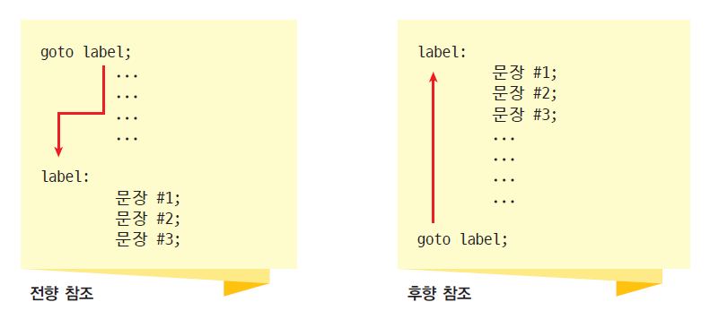
goto 문

Slide 41
예제
// 구구단출력프로그램
#include <stdio.h>
int main(void)
{
int i = 1;
loop:
printf("%d * %d = %d \n", 3, i, 3 * i);
i++;
if( i == 10 ) goto end;
goto loop;
end:
return 0;
}
3 * 1 = 3
3 * 2 = 6
3 * 3 = 9
3 * 4 = 12
3 * 5 = 15
3 * 6 = 18
3 * 7 = 21
3 * 8 = 24
3 * 9 = 27

Slide 42
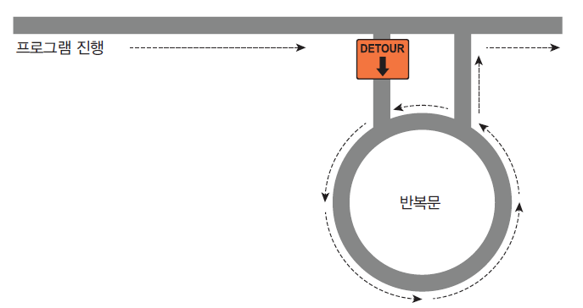
반복 구조
어떤 조건이 만족될 때까지 루프를 도는 구조

Slide 43
반복제어문
종류 | 문법 | 특징
for | for(초기값; 최종값; 증감값) { 문장; … ; 문장; } | ․일정한 횟수의 반복을 할 때 적합
while | while (조건식) { 문장; … ; 문장; } | ․조건 검사를 반복하기 전에 실시 ․일정한 조건이 될 때까지 반복하는 경우에 적합
do-while | do { 문장; … ; 문장; } while (조건식); | ․조건 검사를 한번 실행한 후 실시

Slide 44
while 문에서 주의할 점
int i = 1;
while(i < 10)
{
printf("반복중입니다\n"):
i--;
}
변수가 증가 아니라 감소
int i = 0;
while(i < 3)
printf("반복중입니다\n"):
i++; .
반복 루프에 포함되어 있지 않다.
int i = 0;
while(i < 3) ;
{
printf("반복중입니다\n"):
i++; .
}
조건뒤에 ;이 있음

Slide 45
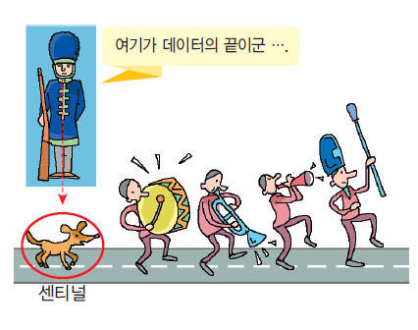
센티널(보초값의 이용)
센티널: 입력되는 데이터의 끝을 알리는 특수한 값

Slide 46
while 문을 이용한 성적의 평균 구하기 프로그램
성적 입력을 종료하려면 음수를 입력하시오
성적을 입력하시오: 10
성적을 입력하시오: 20
성적을 입력하시오: 30
성적을 입력하시오: 40
성적을 입력하시오: 50
성적을 입력하시오: -1
성적의 평균은 30.000000입니다.

Slide 47
// while 문을 이용한 성적의 평균 구하기 프로그램
#include <stdio.h>
int main(void)
{
int grade, n;
float sum, average;
// 필요한 변수들을 초기화한다.
n = 0;
sum = 0;
grade = 0;
printf(＂종료 시 음수 입력\n");

Slide 48
센티널 (예)
// 성적을 입력받아서 합계를 구하고 학생 수를 센다.
while (grade >= 0)
{
printf("성적을 입력하시오: ");
scanf("%d", &grade);
sum += grade;
n++;
}

Slide 49
sum = sum - grade; // 마지막 데이터를 제거한다.
n--; // 마지막 데이터를 제거한다.
// 평균을 계산하고 화면에 출력한다.
average = sum / n;
printf("성적의 평균은 %f입니다.\n", average);
return 0;
}
성적 입력을 종료하려면 음수를 입력하시오
성적을 입력하시오: 10
성적을 입력하시오: 20
성적을 입력하시오: 30
성적을 입력하시오: 40
성적을 입력하시오: 50
성적을 입력하시오: -1
성적의 평균은 30.000000입니다.

Slide 50
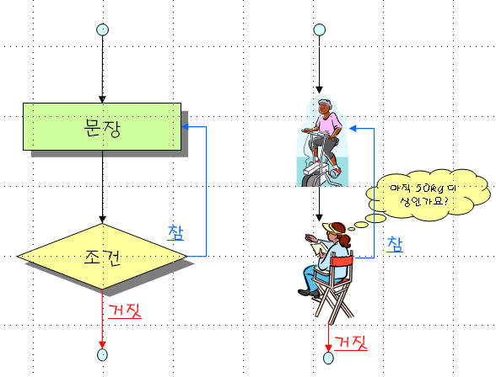
do...while문
반복 조건을 루프의 끝에서 검사
do
문장
while(조건)
적어도 한번은 반복문장을 실행한다

Slide 51
예제
정수를 입력하시오: 10
정수를 입력하시오: 20
정수를 입력하시오: 30
정수를 입력하시오: 0
숫자들의 합 = 60

Slide 52
예제 #1
// 사용자가 0을 입력할 때까지 숫자를 더한다.
#include <stdio.h>
int main(void)
{
int number, sum = 0;
do
{
printf(“정수를 입력하시오: “);
scanf(“%d”, &number);
sum += number;
} while (number != 0);
printf(“숫자들의 합 = %d \n”, sum);
return 0;
}

Slide 53
소스
#include <stdio.h>
int main(void)
{
int answer =59; // 정답
int guess;
int tries = 0;
do {
printf("정답을 추측하여 보시오: ");
scanf("%d", &guess);
tries++;
if (guess >answer) // 사용자가 입력한 정수가 정답보다 높으면
printf("제시한 정수가 높습니다.");
if (guess <answer) // 사용자가 입력한 정수가 정답보다 낮으면
printf("제시한 정수가 낮습니다.");
} while (guess !=answer);
printf("축하합니다. 시도횟수=%d", tries);
return 0;

Slide 54
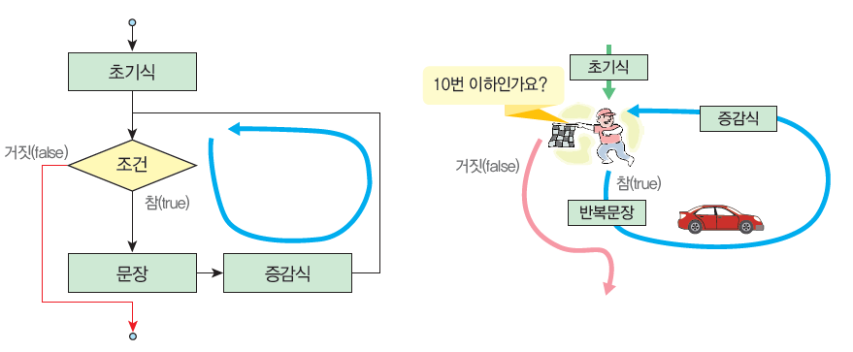
for 루프
정해진 횟수만큼 반복하는 구조

Slide 55
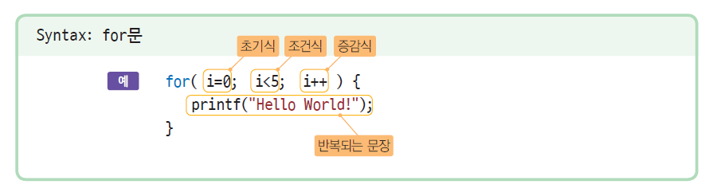
for 문의 구조

Slide 56
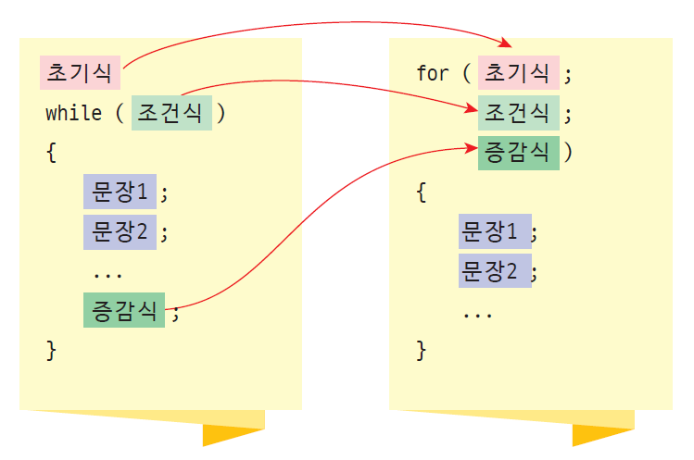
while 루프와 for 루프와의 관계

Slide 57
// 반복을 이용한 정수합 프로그램
#include <stdio.h>
int main(void)
{
int i, sum;
sum = 0;
for(i = 1;i <= 10; i++)
sum += i; // sum = sum + i;와 같음
printf("1부터 10까지의 정수의 합= %d\n",sum);
return 0;
}
1부터 10까지의 정수의 합 = 55

Slide 58
다양한 증감수식의 형태
for (int i = 10; i > 0; i-- )
printf("Hello World!\n");
뺄셈 사용
for (int i = 0; i < 10; i += 2 )
printf("Hello World!\n");
2씩 증가
for (int i = 1; i < 10; i *= 2 )
printf("Hello World!\n");
2를 곱한다.
for (int i = 0; i < 100; i = (i * i) + 2 )
printf("Hello World!\n");
어떤 수식이라도 가능

Slide 59
다양한 증감수식의 형태
for ( ; ; )
printf("Hello World!\n");
무한 반복 루프
for ( ; i<100; i++ )
printf("Hello World!\n");
한부분이 없을 수도 있다.
for (i = 0, k = 0; i < 100; i++ )
printf("Hello World!\n");
2개 이상의 변수 초기화
for (printf("반복시작”), i = 0; i < 100; i++ )
printf("Hello World!\n");
어떤 수식도 가능

Slide 60
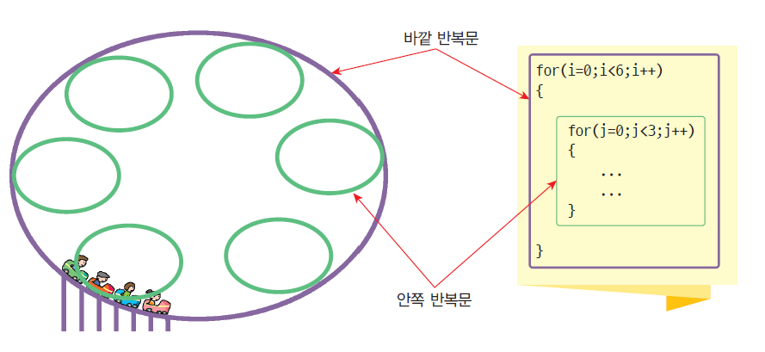
중첩 반복문
중첩 반복문(nested loop): 반복문 안에 다른 반복문이 위치

Slide 61
중첩 for 문을 이용하여 * 삼각형 모양으로 출력하는 프로그램
*
**
***
****
*****
******
*******

Slide 62
Thank You !!!
진리가 그대를 자유케하리라 !!!

